Slide 1

UBND XÃ YÊN TỪ
TRƯỜNG MẦM NON YÊN TỪ
Hội giảng đợt II, năm học 2025-2026
Chủ đề: Phương tiện và quy định giao thông
Đề tài: Dạy trẻ kể lại chuyện “Vì sao thỏ cụt đuôi?”
Độ tuổi: 3-4 tuổi
Thời gian: 20-22 phút
Giáo viên thực hiện: Bùi Thị Dịu
Yên Từ, ngày 12 tháng 3 năm 2026

Slide 2
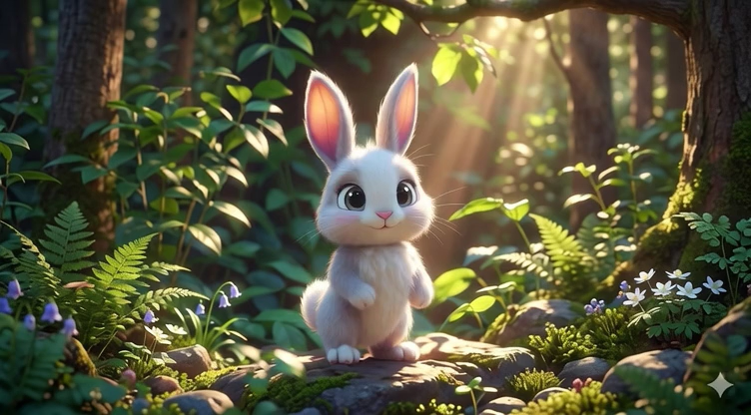

Slide 3


Slide 4
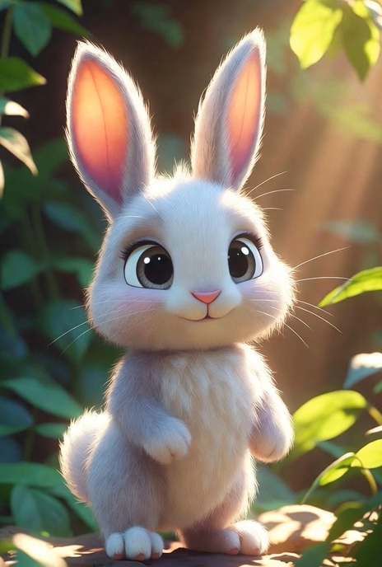

Slide 5
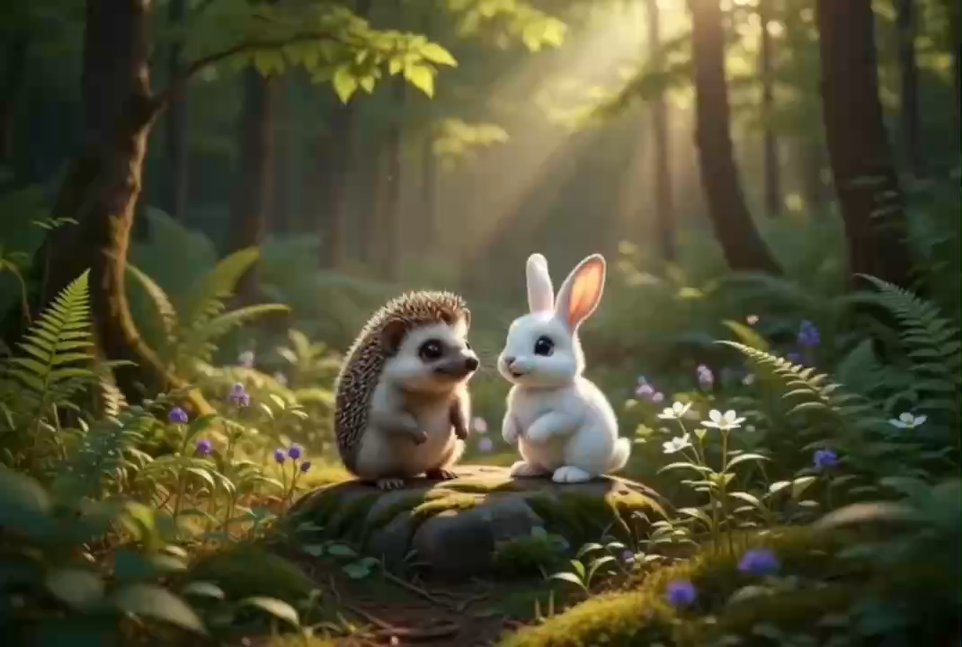

Slide 6
ĐÀM THOẠI

Slide 7
TRẺ KỂ LẠI CHUYỆN

Slide 8
VỞ KỊCH:
Vì sao Thỏ cụt đuôi?

Slide 9


